Slide 1
关于Lab
Archlab
Due: 11.3 23:59
有一定技巧性，现在应该开始了
本地分数不会同步到autolab，due前记得先提交一版
有问题尽早来问
Cachelab
Release: 10.30 15:00
Due: 11. 13 23:59
需要注意代码风格（有具体要求，后面发给大家）

Slide 2
Processor Arch II
Introduction to Computer Systems
2025 Fall
Notes:
问老师要说什么

Slide 3
Outline
Sequential Processor (SEQ)
指令执行的基本框架
将基本框架映射到硬件
Pipelined Processor (PIPE)
Pipeline的基本原理
PIPE的分析与实现
PIPE的优化

Slide 4
Outline
Sequential Processor (SEQ)
指令执行的基本框架
将基本框架映射到硬件
Pipelined Processor (PIPE)
Pipeline的基本原理
PIPE的分析与实现
PIPE的优化

Slide 5
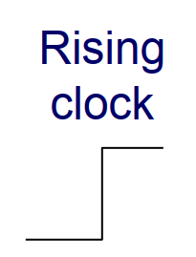
Recap. Y86-64指令执行的基本原则
从不回读：处理器从来不需要为了完成一条指令的执行而去读由该指令更新了的状态
状态0
状态1
状态2
start
指令1
指令2
指令3
…
这句话的意思就是指令1执行过程中是不能读到状态1的，其可见的状态是状态0
因为指令1执行完毕后其所更新的状态才真正被更新
这一原则的根本原因是状态的更新方式受时钟控制

Slide 6
Recap. Y86-64指令的执行框架
pushq %rsp和popq %rsp的行为？
阶段 | 计算结果 | rrmovq | cmovXX | irmovq | rmmovq | mrmovq | OPq | jXX | call | ret | pushq | popq
Fetch | icode:ifun
 | rA:rB
 | valC
 | valP
Decode | valA, srcA
 | valB, srcB
Execute | valE
 | Cond.codes
Memory | Read/Write
Write back | E port, dstE
 | M port, dstM
Update PC | PC

Slide 7
将基本框架映射到硬件上
在这套框架下很多指令的执行都有相似之处
这使得用少量硬件执行各种指令成为可能
但是不同指令的执行在细节上还有所不同
比如valP可以是PC + 1/2/9/10
需要用尽可能少的硬件支持所有可能的情况

Slide 8
图例
时钟寄存器：严格受时钟控制
硬件单元：一些我们不关注内部实现的黑箱，既有组合逻辑也有存储器(写受时钟控制)
逻辑控制块：我们重点关注的组合逻辑，给出其HCL描述
带宽为64 bits（字长）的线路连接
带宽为4/8 bits的线路连接
带宽为1 bit的线路连接

Slide 9
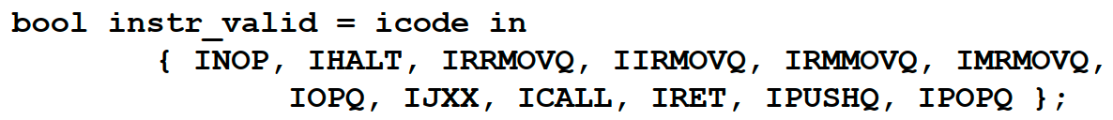
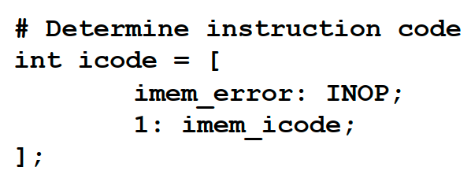
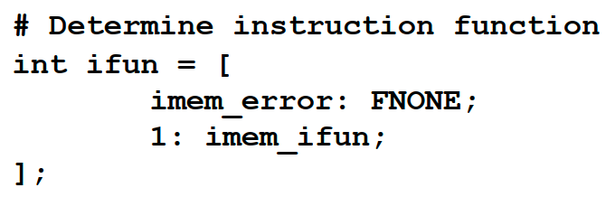
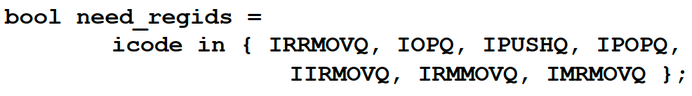
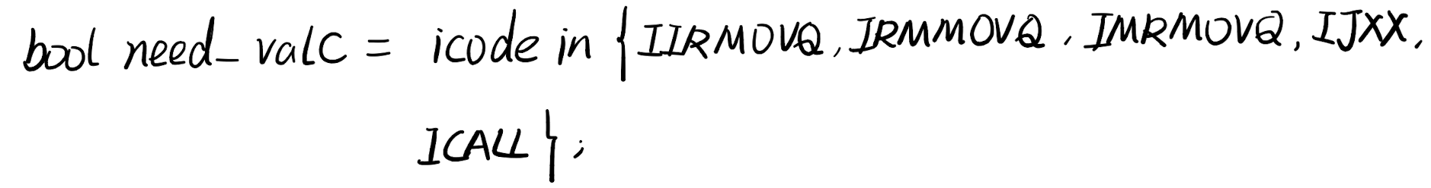
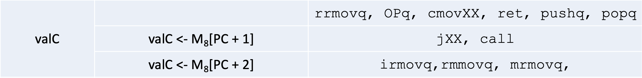
instr_valid
icode
ifun
rA
rB
valC
总是计算valC
valP
PC+1+need_regids+8*need_valC
Need
valC
need_valC
PC Increment
Instr
Valid
Need
regids
need_regids
imem_error
icode
ifun
imem_error == 1
icode = 1
ifun = 0
(nop)
need_regids == 0
rA=F, rB=F, valC=Byte1～8
Split
Align
need_regids == 1
valC=Byte2～9
Update PC
Byte0
Byte1-9
Writeback
Instruction Mem.
Memory
总是读10Bytes
imem_error
Execute
Decode
PC
Fetch

Slide 10
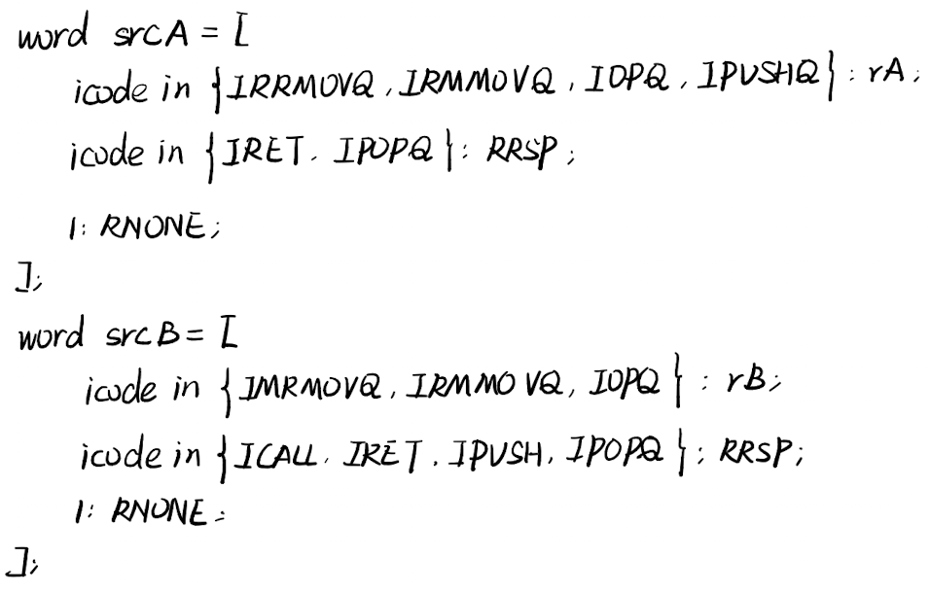
valA
valB
portA
Register File
portB
srcA
srcB
srcA
srcB
Update PC
icode
Writeback
rA
Memory
Execute
rB
Decode
Fetch

Slide 11
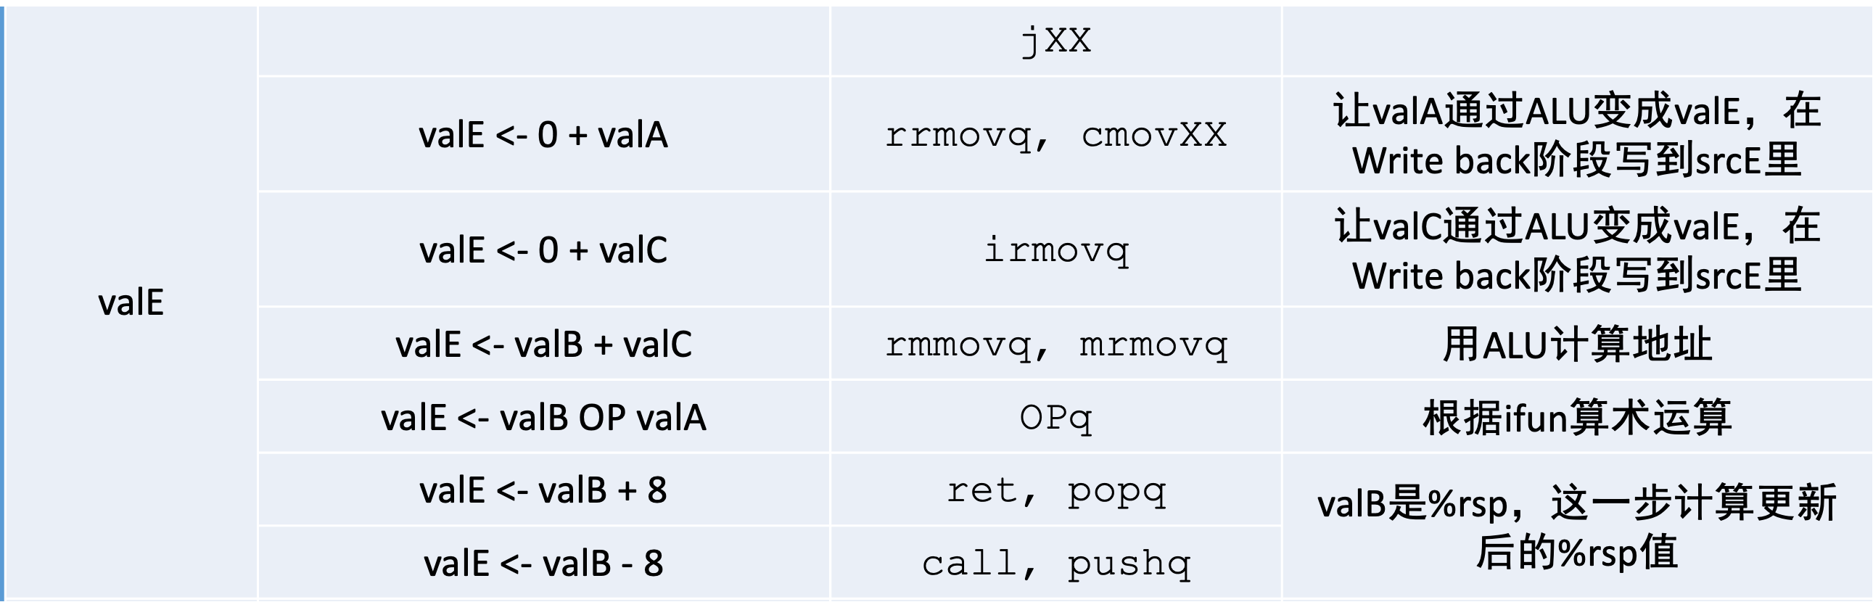
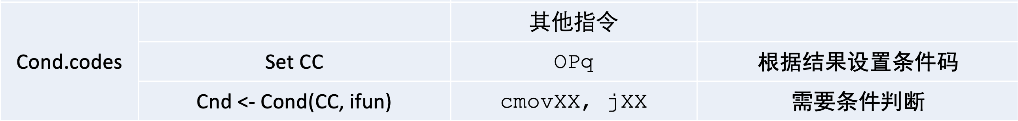
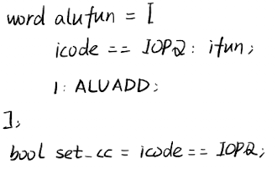
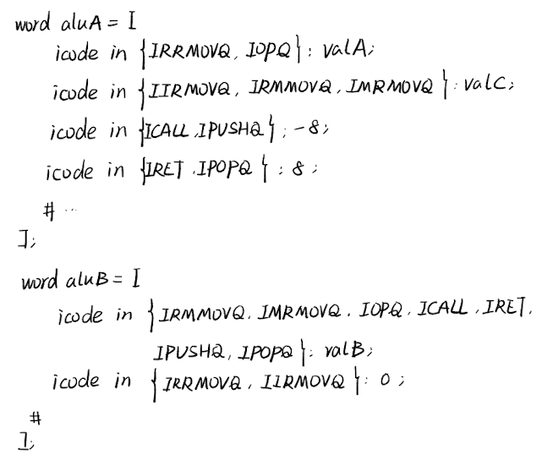
Cnd
valE
只有OPq需要设置条件码；cmovXX和jXX需要做条件判断
Cond
ALU B的输出可以是valB, 0，ALU A的输出可以是valA, valC, +8, -8
除了OPq以外，其他指令都只做加法
CC
ALU
ALU fun.
set_cc
valA
valC
8
-8
valB
0
Set
CC
ALU A
ALU B
valB
Update PC
icode
valA
Writeback
ifun
Memory
Execute
Decode
valC
Fetch

Slide 12
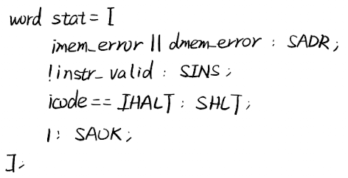
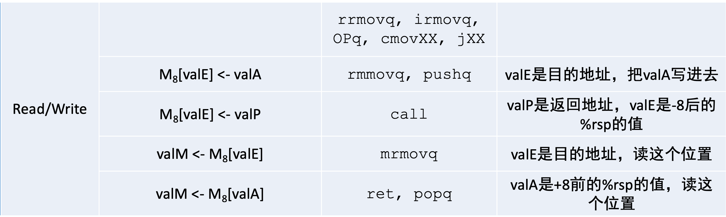
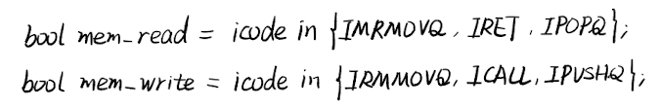
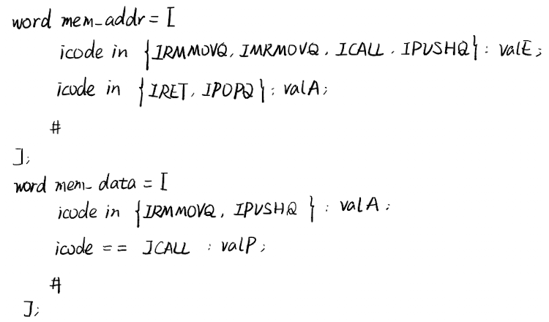
stat
valM
dmem_error
Stat
halt
mem_read
Data Memory
Mem. read
mem_write
Mem. write
instr_valid
imem_error
Mem.
addr
Mem.
data
Update PC
icode
Writeback
valP
Memory
Execute
Decode
valE
valA
Fetch

Slide 13
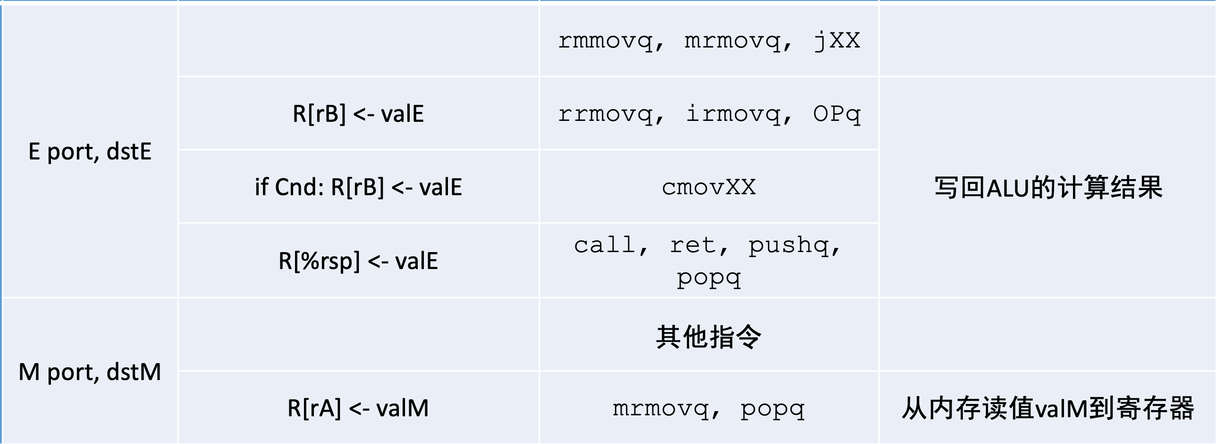
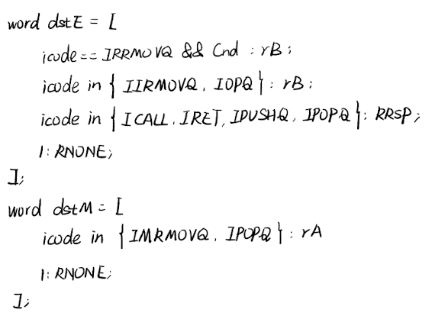
Cnd
valA
valB
valM
valE
portA
portB
Register File
M
E
dstE
dstM
srcA
srcB
valE只能写到rB或%rsp，valM只能写到rA
cmovXX
dstE
dstM
srcA
srcB
Update PC
icode
Writeback
rA
Memory
Execute
rB
Decode
Fetch

Slide 14
Write back
实际执行过程中，write back和decode是同时进行的
实际上，所有组合逻辑都可以认为是同时进行的
关于写端口数量的问题
1个还是2个？大部分情况下1个写端口就够用了
只有popq同时写E port和M port
可能可以做一些优化省去1个写端口

Slide 15
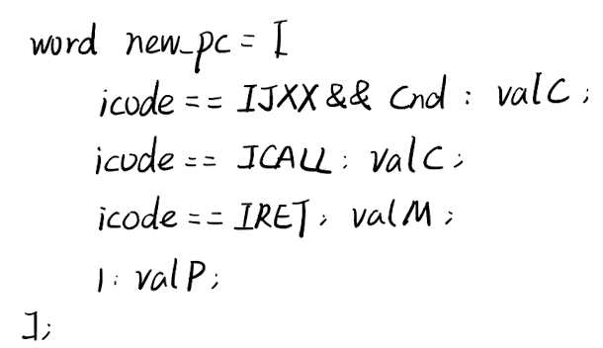
New PC
new_pc
valP
valC
icode
Cnd
valM
时钟周期结束时写
PC
Update PC
Writeback
Memory
Execute
Decode
Fetch

Slide 16
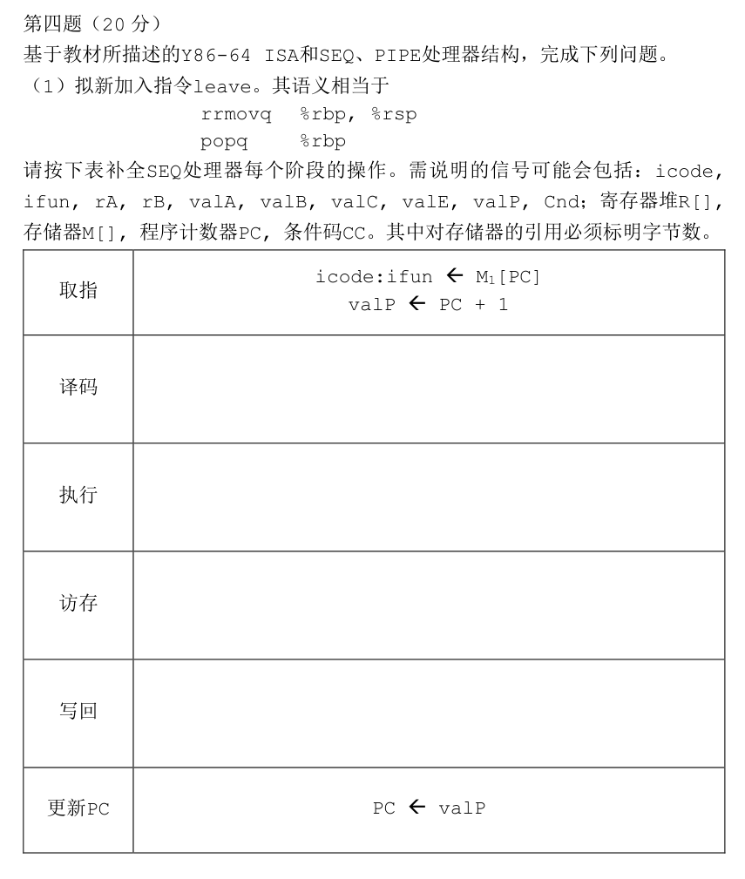
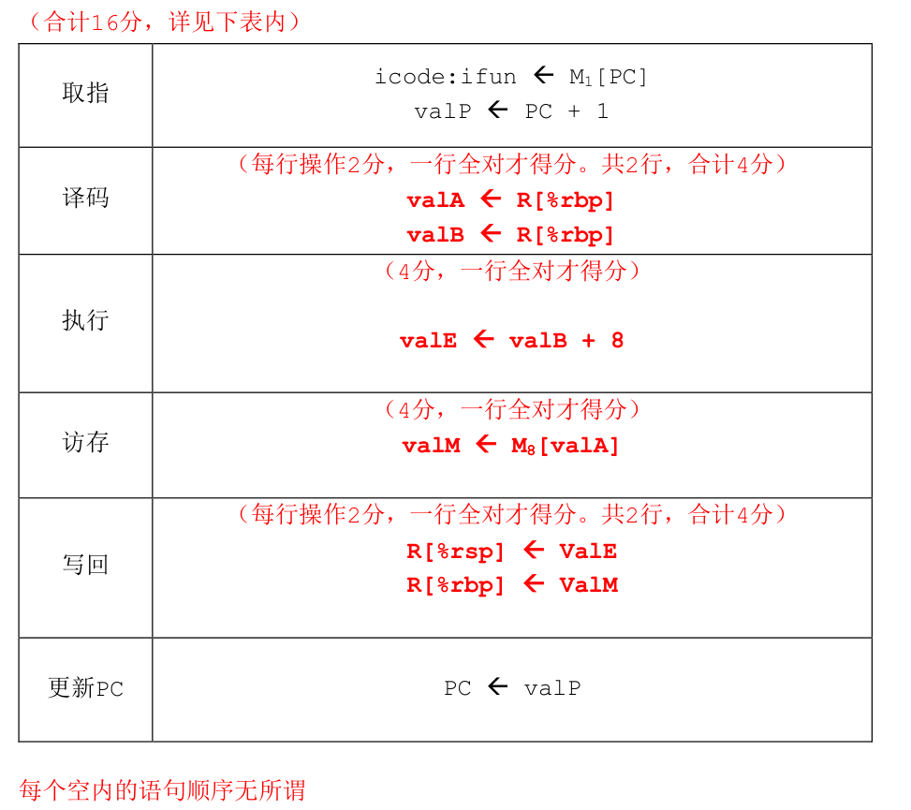
练习

Slide 17
Outline
Sequential Processor (SEQ)
指令执行的基本框架
将基本框架映射到硬件
Pipelined Processor (PIPE)
Pipeline的基本原理
PIPE的分析与实现

Slide 18
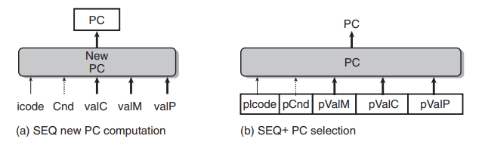
预处理：合并Update PC到Fetch
SEQ
用时钟寄存器保存PC
在当前时钟周期就把下一个时钟周期的PC算出来，下一个时钟上升沿到来时再更新PC
SEQ+
动态计算PC，用时钟寄存器保存上个周期的有关值
在下一个时钟周期从时钟寄存器中读出上个周期的有关值，计算PC
两种实现在效果上是完全等价的，都正确实现了ISA
研讨题11.1.6：解读 SEQ+和 SEQ 处理器结构上的差异， 分析为什么要这么做
减少了一个阶段，为插入流水线寄存器做好准备
p: previous
Update PC
Writeback
Writeback
Memory
Memory
Execute
Execute
Decode
Decode
Fetch
Fetch

Slide 19
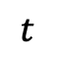
从顺序执行到流水线
SEQ的优点
简单，易于理解和实现
1个时钟周期完成1条指令的执行
时钟上升沿
指令1
F D E M W
状态更新 + 组合逻辑
指令2
F D E M W
F D E M W
指令3
$$t$$
SEQ的指令执行过程（将Update PC合并到了Fetch）

Slide 20
从sequential到pipelined
SEQ的主要问题：没有充分利用硬件
SEQ中大部分硬件只在一个特定的阶段（F/D/E/M/W）被使用
意味着任意一个时刻只有少数硬件处于工作状态
实际上我们更想让所有硬件同时工作，释放硬件的全部性能
流水线
对于一条指令来说，各个阶段的硬件不可能同时工作
因为存在各个阶段依赖关系
E.g., 执行OPq时，只有valA和valB被取出来后ALU才能计算valE <- valB OP valA
需要想办法让不同指令同时上CPU执行
用时钟寄存器（a.k.a. 流水线寄存器）将各个阶段在硬件层面也分隔开
每个流水线寄存器保存处在当前阶段指令的有关信息

Slide 21
从顺序执行到流水线
指令1
F D E M W
指令2
F D E M W
指令3
F D E M W
时钟周期减小，时钟频率增大
仍然是1个时钟周期完成1条指令的执行
除前几条指令外（warmup）
单条指令的执行时间（延迟）增加
但是总的执行时间减少
指令1
F
D
E
M
W
指令2
F
D
E
M
W
指令3
F
D
E
M
W

Slide 22
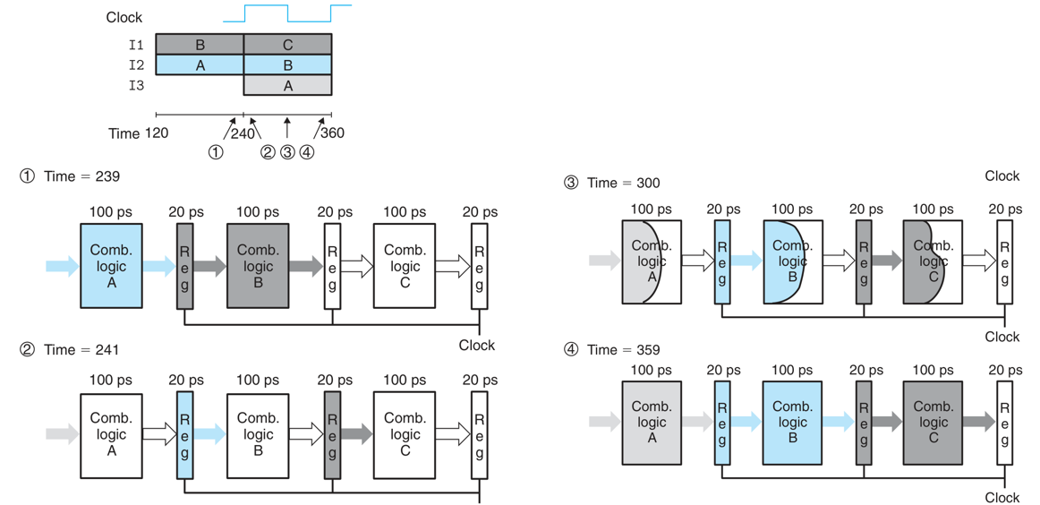
流水线中指令的执行过程

Slide 23
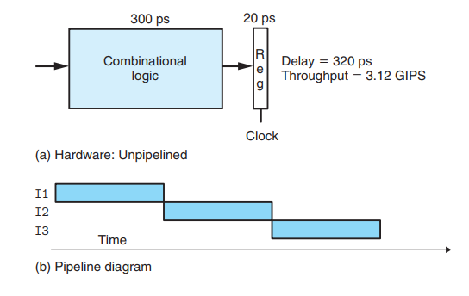
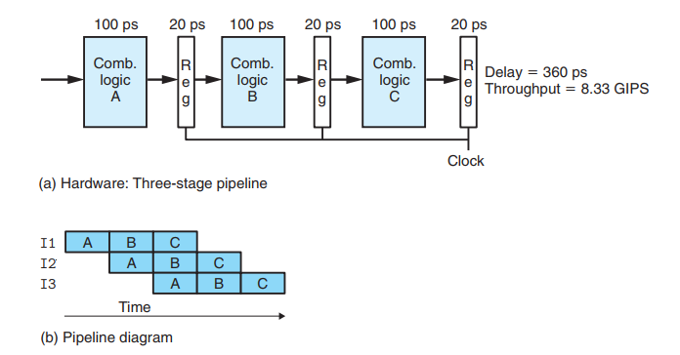
理论分析
衡量CPU性能的指标
吞吐量（throughput, GIPS）：单位时间内完成执行的指令数量
延迟（latency, ps）：一条指令从开始执行到完成执行的时间
吞吐量总是等于1/延迟吗？总是等于1/时钟周期吗？
warmup的周期数 = 阶段数 - 1

Slide 24
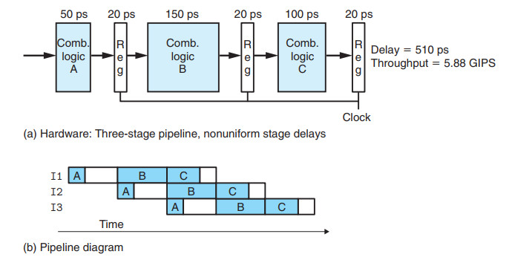
流水线的局限性
不均匀的划分会造成浪费
木桶效应：时钟周期由执行时间最长的阶段决定
在计算时应当首先确定时钟周期
在均匀划分的前提下，随着流水线深度增加
吞吐量提升
边际收益递减：吞吐量提升的幅度随深度的增加而减少
时钟频率提高，功耗升高，硬件成本升高

Slide 25
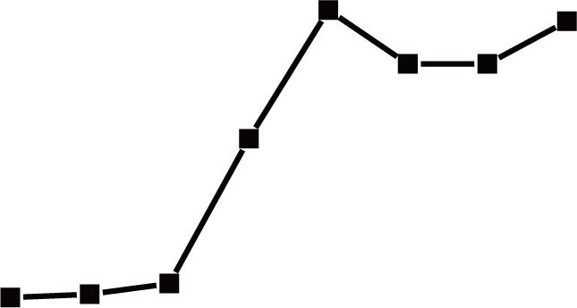
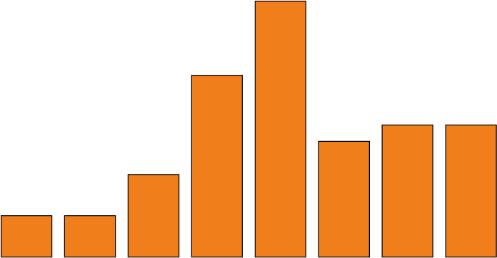
Pipeline depth and clock rate in history
What happen here?
P4
Prescott
Core i7 Gulftown
Willamette
Core 2 Yorkfield
Core 2 Conroe
i486
Pentium

Slide 26
Outline
顺序处理器 (SEQ)
指令执行的基本框架
将基本框架映射到硬件
流水线处理器 (PIPE)
Pipeline的基本原理
PIPE的分析与实现
PIPE的优化

Slide 27
直接加入时钟寄存器导致的问题
简单地用时钟寄存器将SEQ的各个阶段分隔开，不添加其他逻辑/硬件
#1. 反馈路径行为错误
为什么会出错？
反馈回到的阶段已经在执行后续指令了
必须让指令的状态随着指令一起在pipeline中前进
#2. 指令间的数据相关和控制相关造成流水线冒险
数据冒险：一条指令需要使用还没有准备好的数据
控制冒险：当前指令无法确定下一条指令的地址
#3. 异常处理需要重新设计
下面逐个分析并解决这些问题

Slide 28
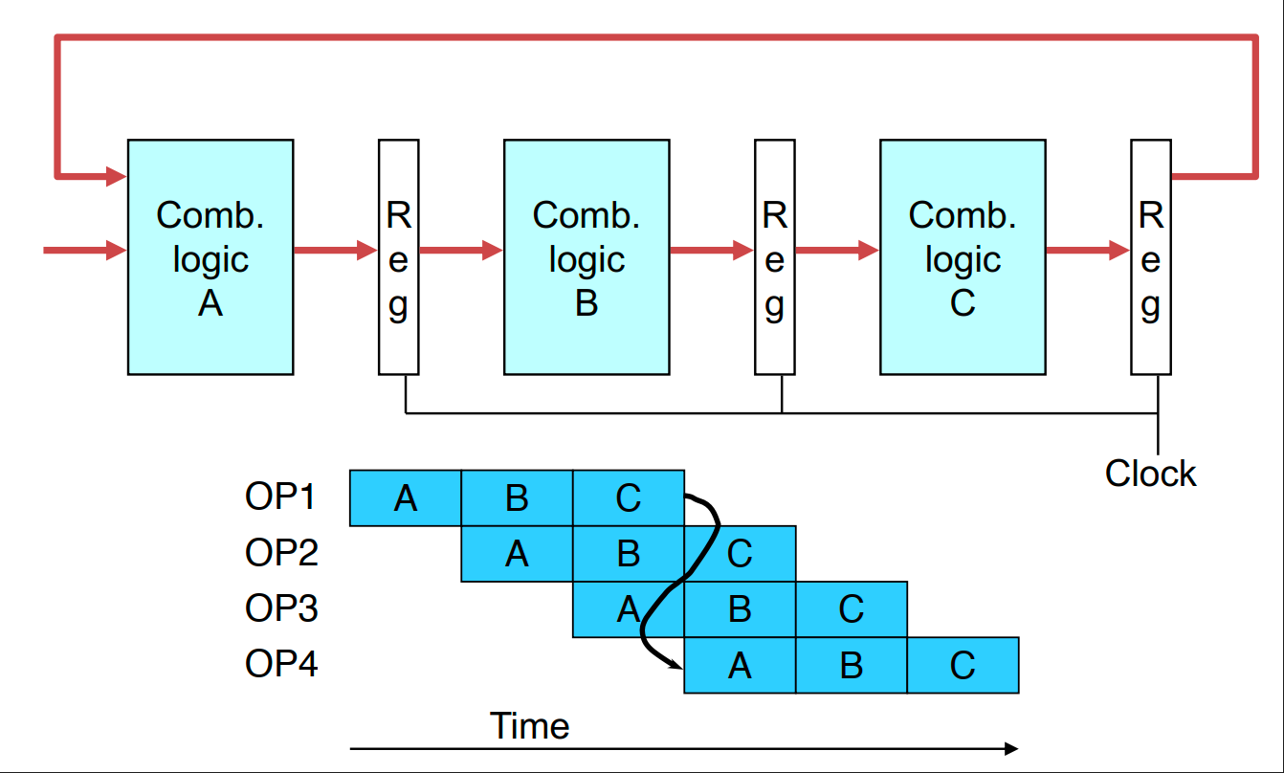
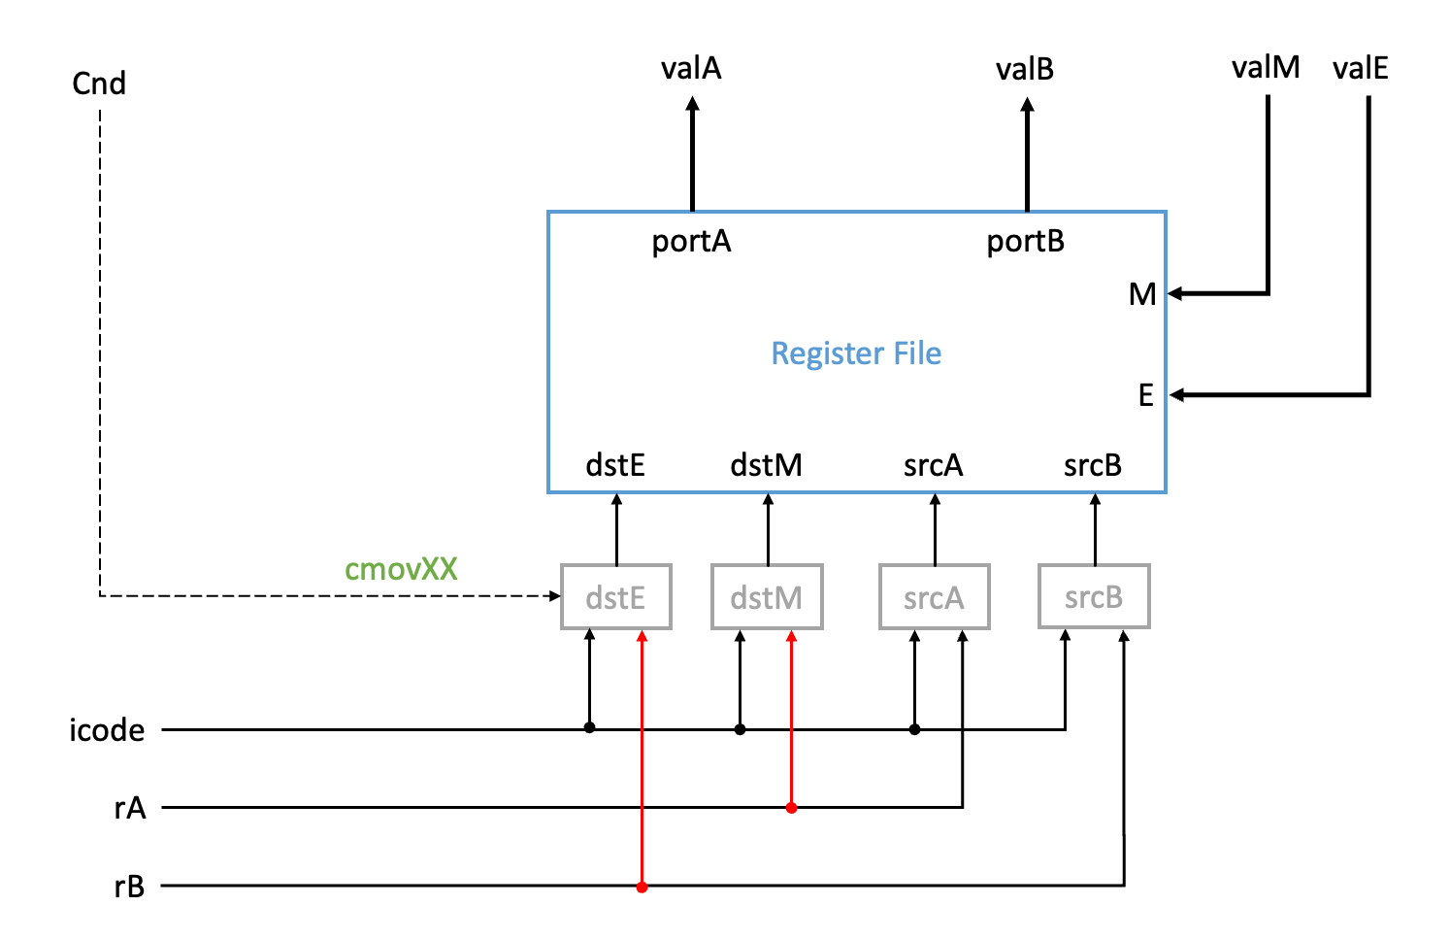
#1. 反馈路径行为错误
问题
反馈回到的阶段已经在执行后续指令了
空间上可以反馈，时间上不行
例子
寄存器的写回：valM/valE写回时的dstE/dstM是后续指令的
需要让dstE/dstM跟着当前指令一起在流水线中传播
其他类似情况（e.g., 状态码）也一样
SEQ Writeback 实现

Slide 29
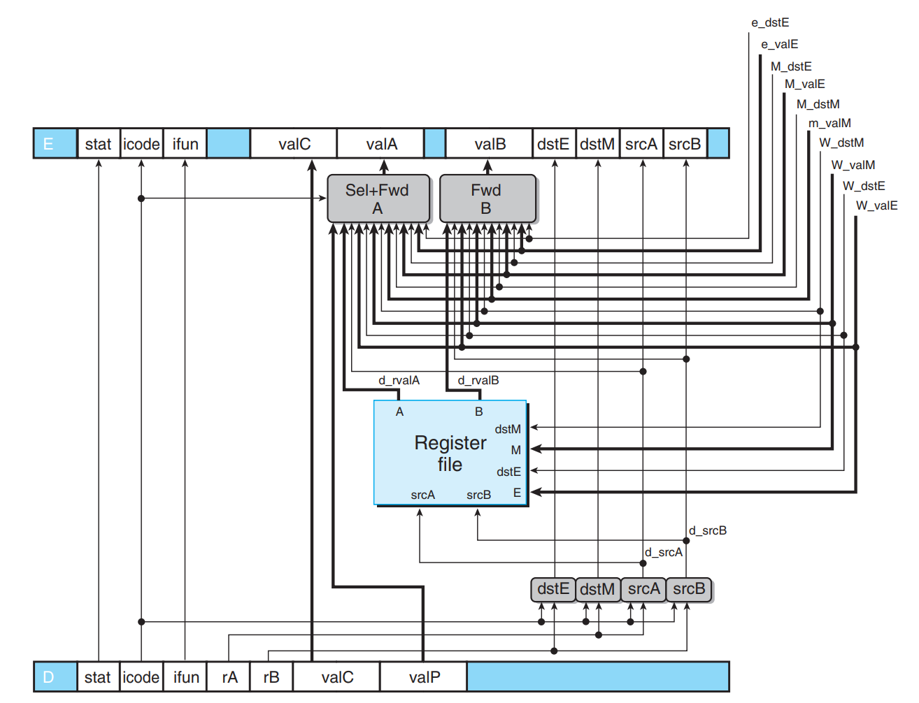
通过反馈路径写回，现在行为是正确的了
Writeback
Memory
Execute
Decode
Fetch

Slide 30
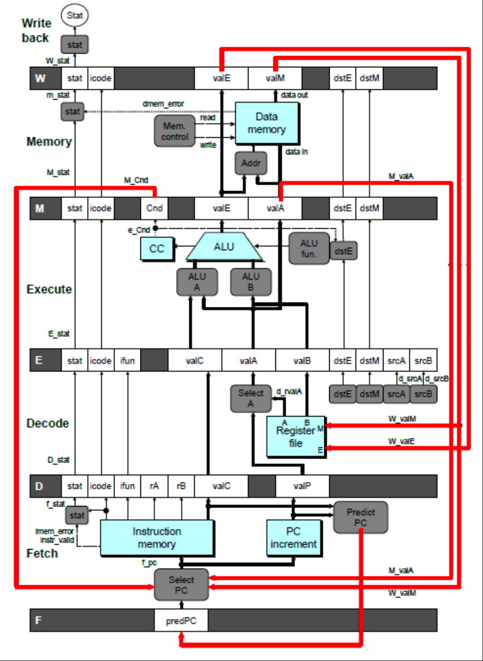
研讨题11.1.8：分析每一条 Feedback 路径的作用

Slide 31
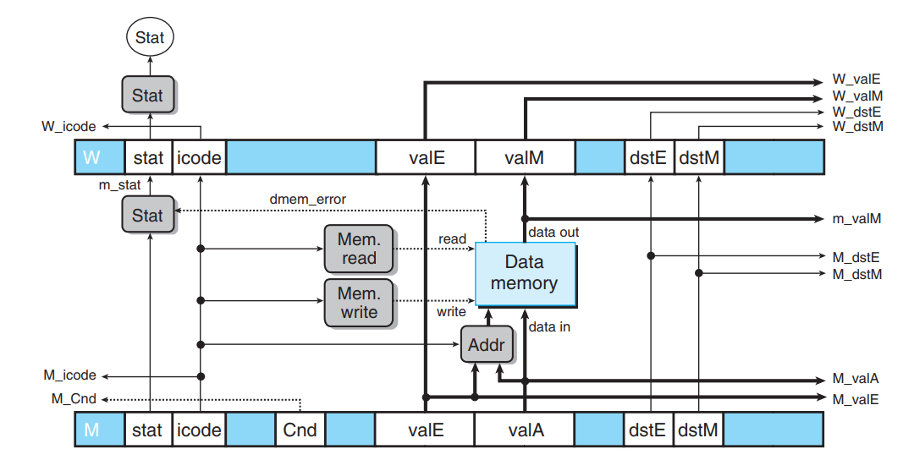
#1. 反馈路径行为错误
多个信号（例如程序状态）可能在不同阶段出现，属于不同指令，需要加以区分
大写表示流水线寄存器中的值：每个时钟上升沿更新
小写表示组合逻辑计算得到的值：时钟周期内即可更新
M_stat和m_stat的关系？

Slide 32
#2. 流水线冒险
原因：指令间存在依赖关系
数据相关：一条指令会用到前面指令计算出的结果
控制相关：一条指令要确定下一条指令的地址
根本原因：从存储器读数据发生在向存储器写数据前面的阶段
寄存器堆：读发生在Decode，写发生在Writeback => 数据冒险
PC：读发生在Fetch，写（可能）发生在Execute/Memory => 控制冒险
数据内存：读发生在Memory，写发生在Memory
因此不会出现冒险：只要进入Memory阶段，前面指令对数据内存的写都已经完成了
指令内存：读发生在Fetch，对于用户程序没有权限写
状态寄存器：读发生在Writeback，写发生在前面各个阶段

Slide 33

#2. 流水线冒险
两类冒险：与两类相关对应
数据冒险：一条指令需要使用还没有准备好的数据
控制冒险：当前指令无法确定下一条指令的地址
研讨题11.1.3：解读数据相关和数据冒险两个概念的关系和区别
万能的解决方案：等待
CPU暂停执行后续指令，直到需要的数据被准备好/指令地址被确定
但是太慢了

Slide 34
#2.1 数据冒险
数据冒险的产生：例子
通过等待解决数据冒险
bubble + stall实现等待的效果
bubble：相当于用nop替换当前指令（研讨题11.2.3：解释 bubble 和 nop 指令的区别和联系）
stall：保持当前指令和后面的指令不变，到下一个时钟周期
确定数据冒险的发生：向前看3条指令
通过转发解决数据冒险
注意到（大部分）数据冒险的产生只是因为要使用的数据还没被写回，但实际上其在流水线中已经被计算出来了
irmovq $10, %rdx
irmovq $3, %rax
addq %rdx, %rax
halt

Slide 35
#2.1 数据冒险
通过转发解决数据冒险
用于解决Read After Write (RAW)型数据相关造成的冒险，不再需要bubble + stall
研讨题11.1.4：解释什么是 RAW 相关， 在什么情况下会产生冒险
考虑需要转发的所有情况
W -> D: W_valM/W_valE
尽管前面的指令正在执行Write back阶段，但是要到下一个时钟周期才能从寄存器堆中读到新值，而当前指令正在Decode阶段，现在就需要这个值
M -> D: m_valM/M_valE
E -> D: e_valE
转发的优先级
先转发距离近的
当dstE和dstM是同一个寄存器时，应该写valE还是valM？
实际上这种情况出现且仅出现在popq %rsp中
W
M
E
D

Slide 36
#2.1 数据冒险
通过转发解决数据冒险
用于解决read-after-write (RAW)型数据相关造成的冒险，不再需要bubble + stall
拓展研讨11.1.5： 除了 RAW 相关， 还有哪些相关？ 它们在本讲介绍的流水线处理器中有没有影响， 它们在什么情况下会产生冒险？
RAR, WAR, WAW
都不会产生冒险
所有read都被视为组合逻辑
WAW中连续的两个write必然发生在同一个阶段

Slide 37
先转发近的，popq %rsp时valM优先
转发
写回
Writeback
Memory
Execute
Decode
Fetch

Slide 38
#2.1 数据冒险
有1类情况不能仅通过转发解决：加载-使用（load-use）冒险（研讨题11.2.6：解读 Load-use 相关产生场景和解决方案）
即使转发，也必须要等待1个时钟周期
加载互锁：bubble + 转发
mrmovq 0(%rdx), %rax
addq %rbx, %rax

Slide 39
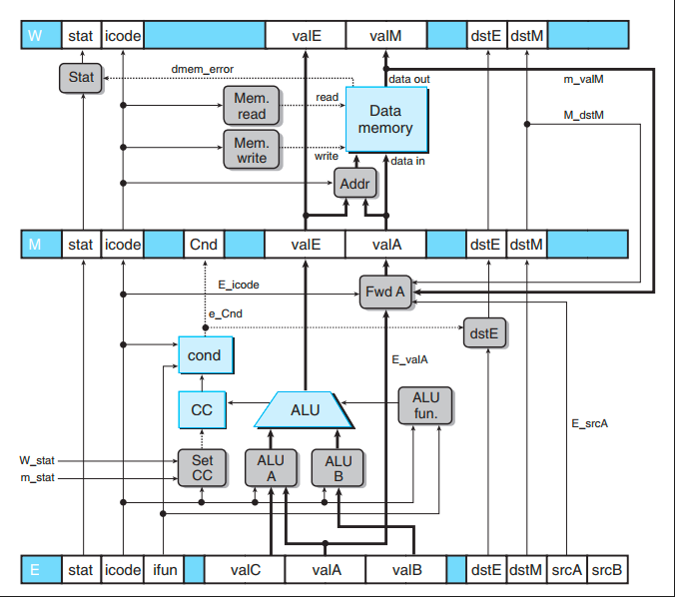
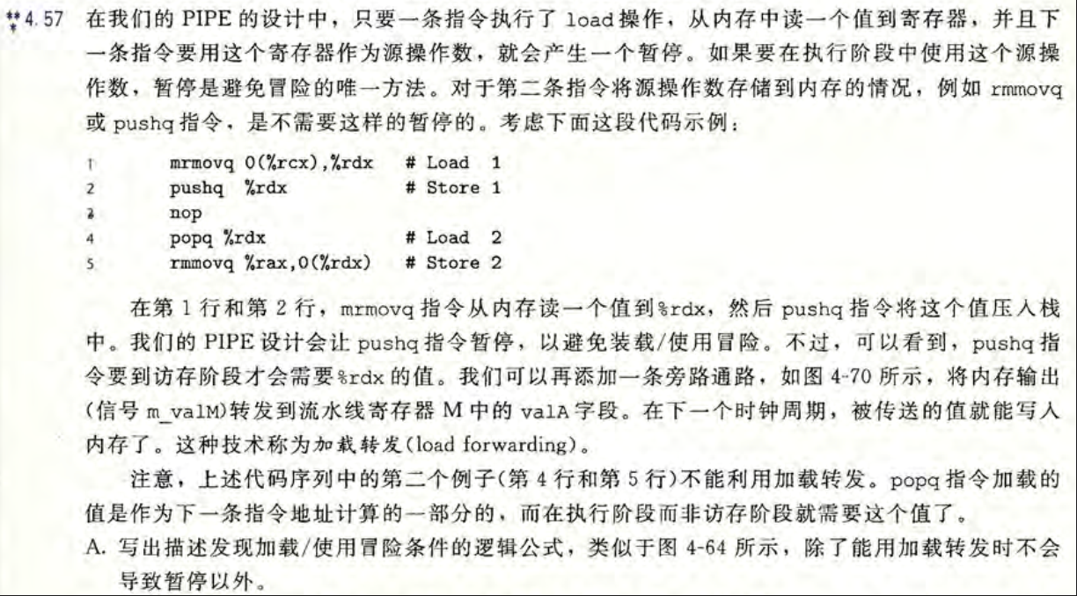
#2.1 数据冒险
大班作业：加载转发（load-forwarding）

Slide 40
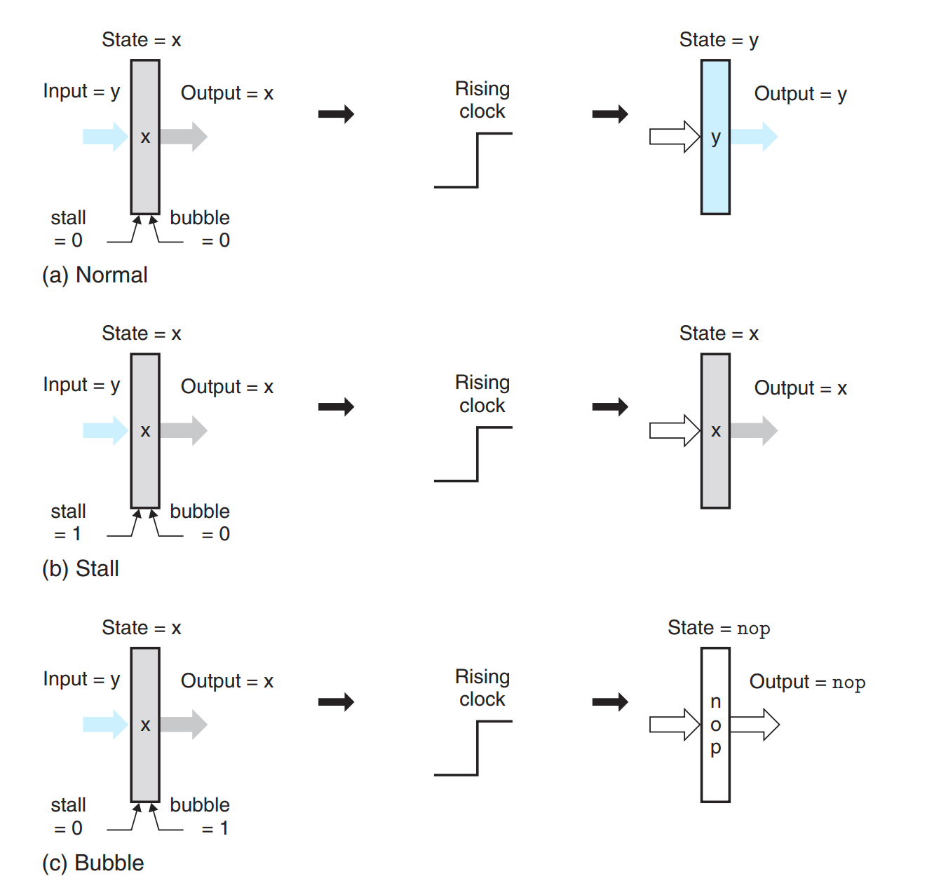
Aside: 硬件如何产生bubble和stall
bubble和stall的硬件行为
stall：下个时钟上升沿到来时维持现有状态不变，不更新状态
bubble：下个时钟上升沿到来时无论输入是什么都输出nop

Slide 41
Aside: 硬件如何产生bubble和stall
Writeback Computation
Control Logic
在流水线中控制逻辑负责产生bubble和stall
本质是组合逻辑
接收来自不同阶段的信号
向流水线寄存器输出bubble/stall
例子：向流水线寄存器E输出bubble，同时向流水线寄存器F和D输出stall
当前在Decode的指令在下一周期
被替换为nop进入Execute
自身仍然在Decode
当前在Fetch的指令在下一周期
仍然在Fetch
其他细节
不能向流水线寄存器F输出bubble（一会看）
W
Memory Computation
M
Execute Computation
E
Decode Computation
D
Fetch Computation
F

Slide 42
#2.2：控制冒险
原因：下一条指令的地址没法在Fetch阶段就确定下来
jXX：Execute阶段才能确定
ret：Memory阶段才能确定
jXX：可以预测下一条指令的地址
always taken
预测对了：在Fetch阶段就确定了下一条指令的地址
预测错了，必须等到Execute阶段才能确定：需要插入bubble把本来不应该执行的指令替换成nop，取消后续的执行
ret：没法预测，因为返回地址理论上可以是任意的
只能采用最原始的方法：等待，直到得到返回地址
实际上也可以用硬件栈记录返回地址

Slide 43
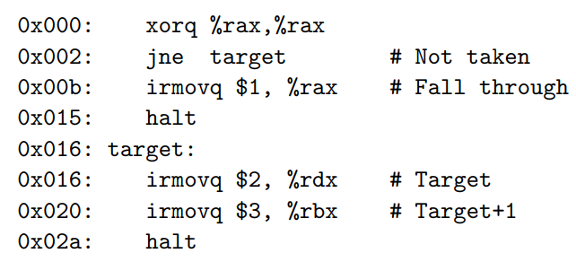
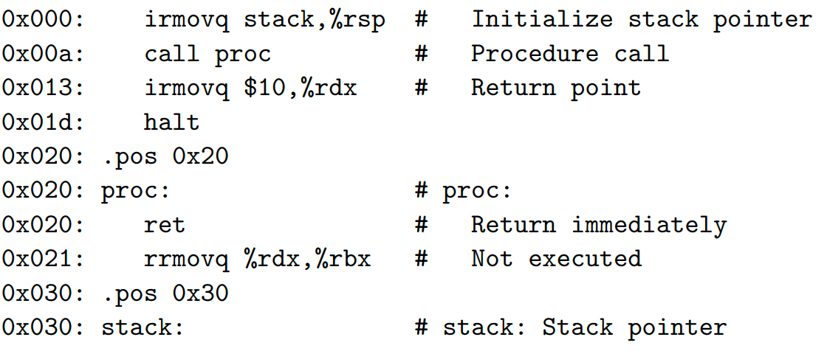
#2.2：控制冒险
例子：jXX分支预测错误（研讨题11.2.7：解读转移预测错误的场景和解决方案）
例子：ret （研讨题11.2.8：解读ret指令带来的影响和解决方案）
流水线寄存器F可不可以stall？
可以，因为正确的指令地址必然不来自流水线寄存器F，它是正常还是stall无所谓
流水线寄存器F可不可以正常？
理论上可以，因为Fetch的指令之后都被取消了（替换成了nop）

Slide 44
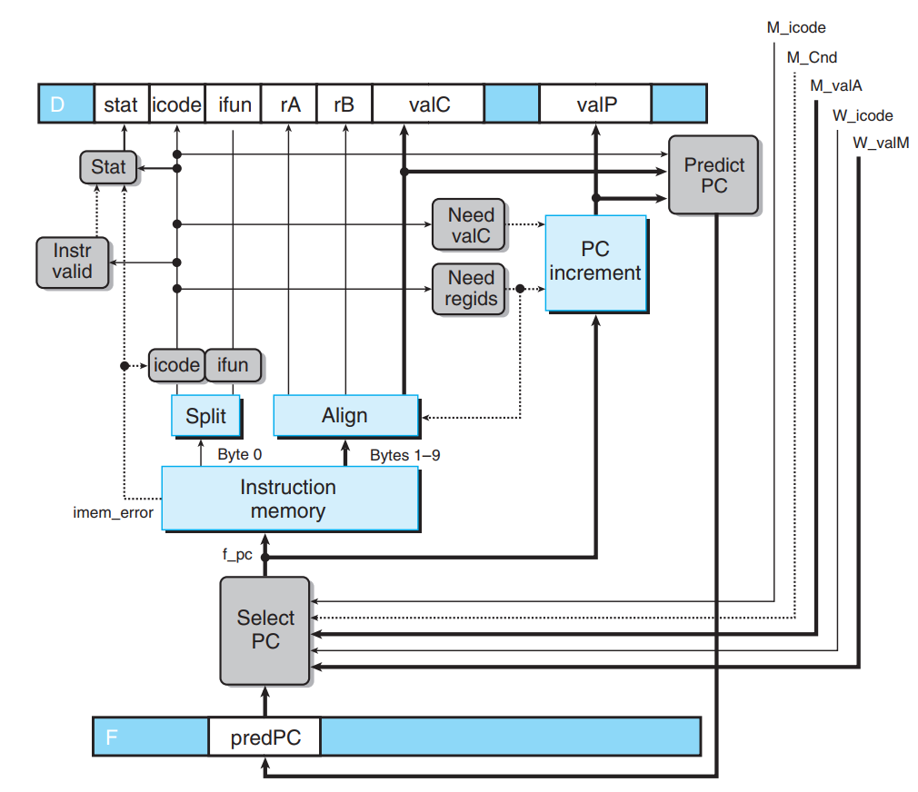
发现分支预测错误
ret
有没有其他转发方案？效果有何不同？
研讨题1.11.9：下一条指令地址（PC）的产生方式
Writeback
Memory
Execute
Decode
Fetch

Slide 45
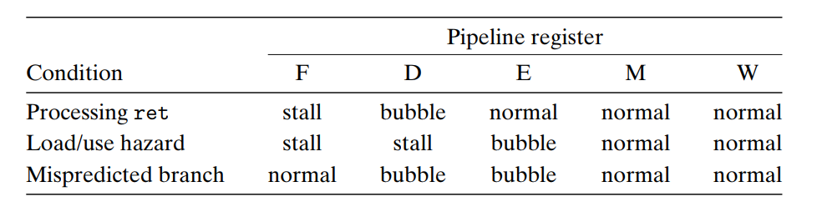
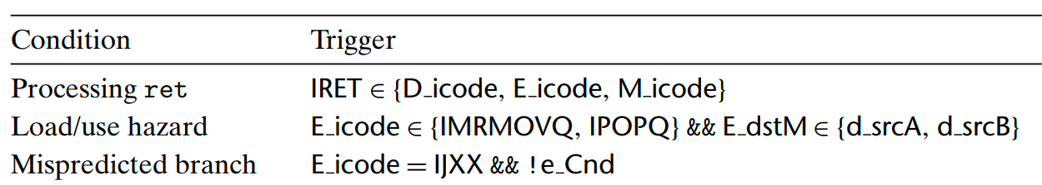
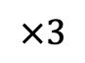
#2.3：冒险的组合
总结：需要stall/bubble的冒险
注意大部分的冒险都通过转发和分支预测解决了
也可以是normal，但是stall更好
ret在Decode发现
$$×3$$
use指令在Decode时发现
jXX在Execute时发现
也可以是stall

Slide 46
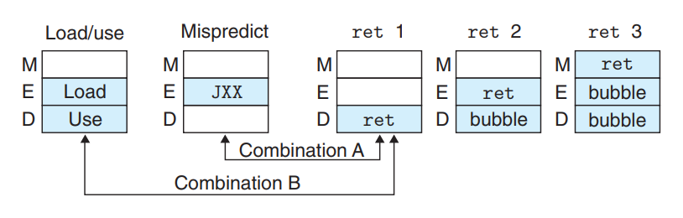
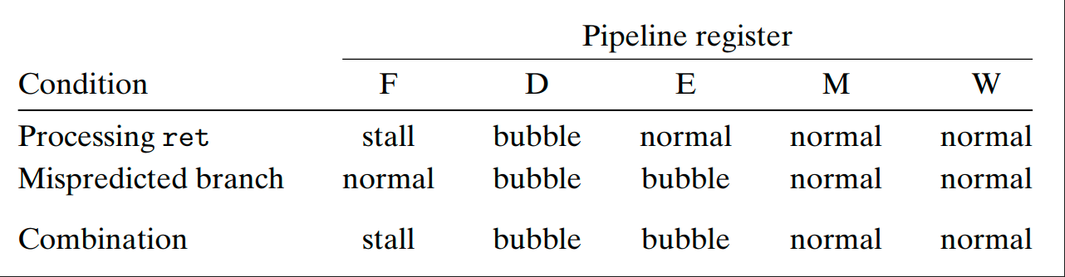
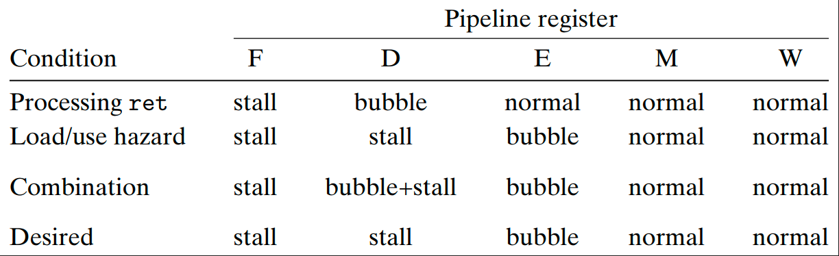
#2.3：冒险的组合
这些冒险可能同时出现
组合A（研讨题11.2.9）
jXX跳转到ret，且分支预测错误
ret本来就不应被执行，以jXX的处理为准，取消后续指令的执行
normal/stall, bubble, bubble, normal, normal
组合B （研讨题11.2.10）
ret也是一种use：Decode时要读%rsp
mrmovq (%rdi), %rsp
ret
ret在Decode时同时发现load-use和控制冒险
应该让ret在Decode再待一个时钟周期
stall, stall, bubble, normal, normal

Slide 47
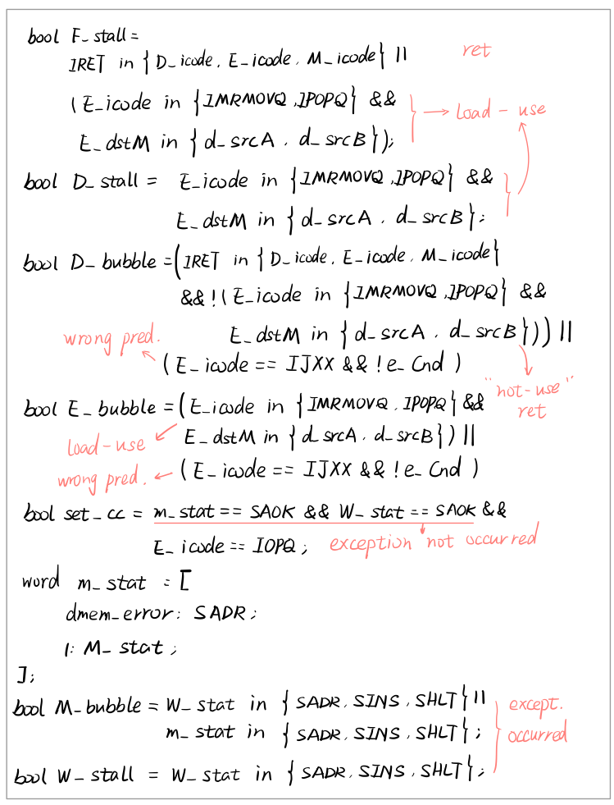
#3：异常处理
基本原则：让指令看上去是一条执行完再执行下一条的，不能暴露出并行执行的实现细节
在pipeline中逐级向上传递状态码，到写回阶段再处理
保证只有最先触发的异常被处理
一旦检测到异常，要立即禁止后面的指令修改程序员可见状态
因为这些指令本不该执行
在jXX分支预测错误时需要考虑同样的问题，不过好在分支预测错误被发现时前面的指令还没有机会修改程序员可见状态
注意区分检测异常和处理异常的不同

Slide 48
发现jXX分支预测错误
ret
保证每个周期发射一条指令
Writeback
Memory
Execute
Decode
Fetch

Slide 49
先转发近的，valM优先
转发
只有call需要把valP传到Memory阶段放到栈上，而它不用valA
写回
Writeback
Memory
Execute
Decode
Fetch

Slide 50
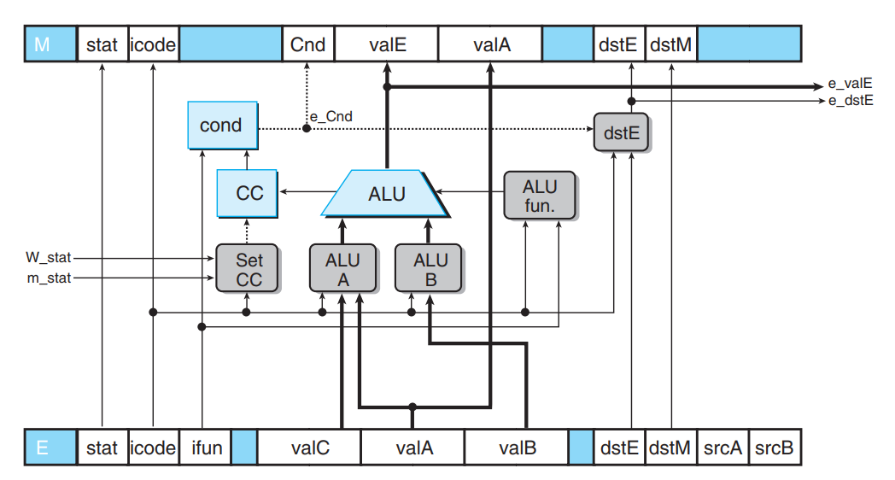
转发
cmovXX可能需要把dstE更新为RNONE
前面指令异常时后续指令不能修改程序员可见状态
Writeback
Memory
Execute
Decode
Fetch

Slide 51
一条指令执行到最后再处理异常
写回/转发
转发
转发
不再需要valP
Writeback
Memory
Execute
Decode
Fetch

Slide 52
总结
PIPE在SEQ的基础上改造而来，理解SEQ是理解PIPE的基础
理解PIPE
流水线图：帮助我们理解PIPE的原理，分析PIPE的行为
硬件图：要注意其和流水线图在描述PIPE行为时的对应关系
HCL描述：没有讲，但是控制逻辑已经描述清楚，应当熟练掌握
可以参考summary sheet
PIPE主要做出的改动
加入了流水线寄存器隔离不同阶段，让中间值随着指令一起前进
加入了转发，解决了绝大部分数据冒险
重新设计了逻辑，支持bubble/stall以及异常处理
合并了一些线路，简化了部分设计

Slide 53

Thank you!

Slide 54
从SEQ到PIPE
Pipeline做的优化在统一的指令框架下进行
每条指令都经历所有阶段，尽管有的指令并不真的需要所有阶段
接受有时钟周期被浪费的事实
因为这样可以同时执行多条指令
也用时钟寄存器将组合逻辑划分为小的阶段
动机是将不同指令在不同阶段的执行分隔开，而不是为了减少时钟周期的浪费
仍然需要保证划分尽量均匀，减少由划分不均匀造成的浪费
优点：可以同时执行多条指令，同时遵循了Y86-64 ISA规定的一致的指令执行框架
指令1
指令2
指令3
指令1
指令2
指令3
无论是硬件利用率还是指令执行速度上均有提升
如何量化指令执行速度？

Slide 55

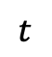
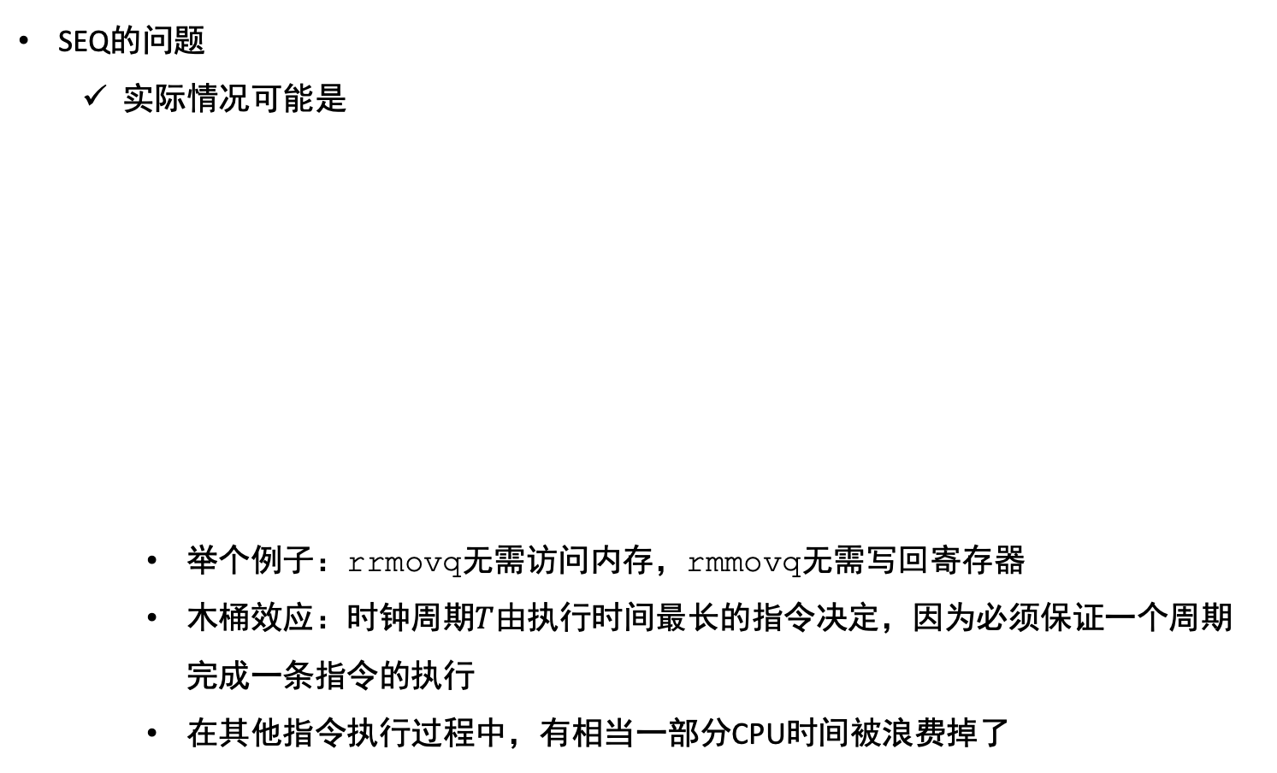



直接优化SEQ
SEQ的问题
实际情况可能是
举个例子：rrmovq无需访问内存，rmmovq无需写回寄存器
木桶效应：时钟周期$T$由执行时间最长的指令决定，因为必须保证一个周期完成一条指令的执行
在其他指令执行过程中，有相当一部分CPU时间被浪费掉了
指令1
指令2
指令3
$$t$$
$$0$$
$$T$$
$$2T$$
$$3T$$

Slide 56
直接优化SEQ
SEQ的问题
实际情况可能是
举个例子：rrmovq无需访问内存，rmmovq无需写回寄存器
木桶效应：时钟周期$T$由执行时间最长的指令决定，因为必须保证一个周期完成一条指令的执行
在其他指令执行过程中，有相当一部分CPU时间被浪费掉了
指令1
指令2
指令3
$$t$$
$$0$$
$$T$$
$$2T$$
$$3T$$

Slide 57
直接优化SEQ
优化：用时钟寄存器将组合逻辑均匀划分为小的阶段
仍然是sequential的，但是时钟周期大幅下降，并且完全没有浪费（理想情况：划分完全均匀）
问题：放弃了ISA中一致的指令执行框架，不易于硬件实现；硬件利用率和速度上仍然不如PIPE
指令1
指令2
指令3
指令1
指令2
指令3

